Slide 1
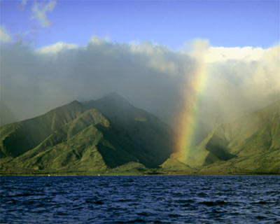
願主悅納我們
同心敬拜讚美
以馬内利
神豐滿的與我們同在

Slide 2
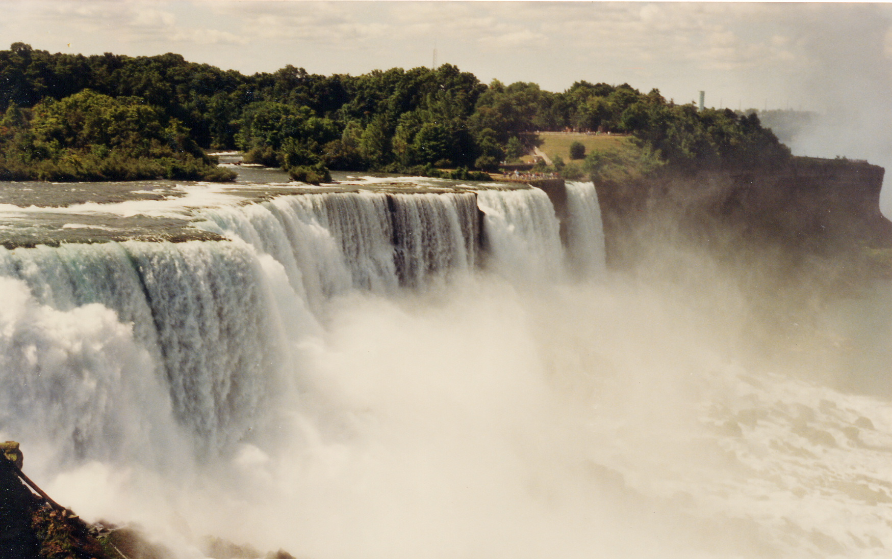
活水得勝教會
竭誠歡迎您來參加聚會，享受天父同在平安喜樂！
主日敬拜：10:30am
活道聖經觸人心，飄泊浪子快歸家；
水深湖海得靈魂，受造萬物歸原主。
活潑聖靈常引導，恩典憐憫都夠用；
水源深處必得魚，祝福應許皆成就。
網站: nylivingwater.com

Slide 3

何畢敏芝師母 證道

Slide 4


Slide 5
有一位神 There Is A God
有一位神，有權能創造宇宙萬物，
也有溫柔雙手安慰受傷靈魂。
有一位神，有權柄審判一切罪惡，
也有慈悲體貼人的軟弱。
副歌：
有一位神，我們的神，唯一的神，名叫耶和華。
有權威榮光，有恩典慈愛，是昔在今在永在的神。
有一位神，有權能創造宇宙萬物，
也有溫柔雙手安慰受傷靈魂。
有一位神，高坐在榮耀的寶座，卻死在十架挽救人墮落。

Slide 6
PREP
Point（中心思想）
Reason（為什麼？）
Example（例證）
Point（再次強調）

Slide 7
P — Point（中心思想）
神不是只建立一個人，
而是建立一個世代、一個家庭、一個國度。
若是你們以事奉耶和華為不好，
今日就可以選擇所要事奉的，
是你們列祖在大河那邊所事奉的神呢？
是你們所住這地的亞摩利人的神呢？
至於我、和我家，我們必定事奉耶和華。
（ 約書亞記24:15）

Slide 8
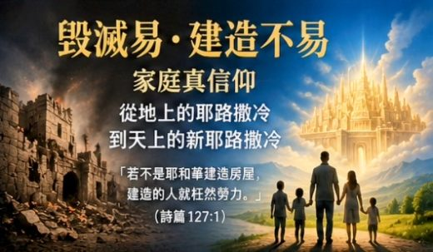

Slide 9
神建造建造房屋 看守城池
若不是耶和華建造房屋、建造的人就枉然勞力；
若不是耶和華看守城池、看守的人就枉然儆醒。
你們清晨早起、夜晚安歇、
喫勞碌得來的飯，本是枉然。
惟有耶和華所親愛的，必叫他安然睡覺
兒女是耶和華所賜的產業，
所懷的胎、是祂所給的賞賜。
少年時所生的兒女，好像勇士手中的箭。
箭袋充滿的人，便為有福；
他們在城門口，和仇敵說話的時候，必不至於羞愧。
（詩篇127:1-5）

Slide 10
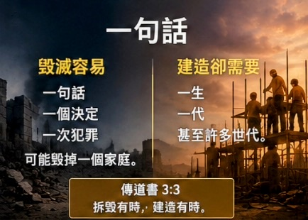
R — Reason（為什麼）
神工作的秩序序一直是：
個人 →家庭 →教會 →國家 →萬國

Slide 11
人的靈往上升 獸的魂下入地
凡事都有定期、天下萬務都有定時。
我見 神叫世人勞苦，使他們在其中受經練。
神造萬物、各按其時成為美好，
又將永生安置在世人心裡，
然而 神從始至終的作為，人不能參透。
我知道 神一切所作的，都必永存，
無所增添、無所減少。
神這樣行，是要人在祂面前存敬畏的心。
誰知道人的靈是往上升、獸的魂是下入地呢？
（傳道書3:1 、 10-11 、 14 、 21）

Slide 12
愛人如己 話說合宜
一句話說得合宜，
就如金蘋果在銀網子裡。
（箴言25:11）
因為全律法都包在愛人如己
這一句話之內了。
（ 加拉太書5:14）

Slide 13
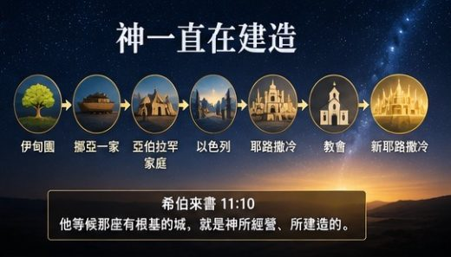
神興起人承繼神的國
有信心的人 、 有真理的人 、有智慧的人 、 有使命的人
亞伯拉罕一家 、雅各十二支派 、 大衛家 、 耶穌十二門徒

Slide 14
因著信 蒙神指示未見的事
等候那座有根基的城 神所經營所建造
人非有信、就不能得 神的喜悅，
因為到 神面前來的人，必須信有 神，且信祂賞賜那尋求祂的人。
挪亞因著信，既蒙 神指示他未見的事、
動了敬畏的心，豫備了一隻方舟，使他全家得救．因此就定了那世代的罪，
自己也承受了那從信而來的義。
亞伯拉罕因著信，蒙召的時候，
就遵命出去、往將來要得為業的地方去；
出去的時候，還不知往那裡去？
他因著信，就在所應許之地作客，好像在異地居住帳棚；
與那同蒙一個應許的以撒、雅各一樣。
因為他等候那座有根基的城，就是 神所經營所建造的。
（希伯來書11:6-10）

Slide 15
又在世上是客旅 是寄居的
因著信、連撒拉自己，雖然過了生育的歲數，
還能懷孕，因他以為那應許他的是可信的。
所以從一個彷彿已死的人就生出子孫，
如同天上的星那樣眾多、海邊的沙那樣無數。
這些人都是存著信心死的、並沒有得著所應許的、
卻從遠處望見、且歡喜迎接、
又承認自己在世上是客旅、是寄居的。
（希伯來書11:11-13）

Slide 16
羨慕天上更美的家鄉
說這樣話的人，是表明自己要找一個家鄉。
他們若想念所離開的家鄉，
還有可以回去的機會。
他們卻羨慕一個更美的家鄉，就是在天上的，
所以，神被稱為他們的 神，並不以為恥；
因為祂已經給他們豫備了一座城。
因為 神給我們豫備了更美的事，
叫他們若不與我們同得，就不能完全。
（希伯來書11:14-16）

Slide 17
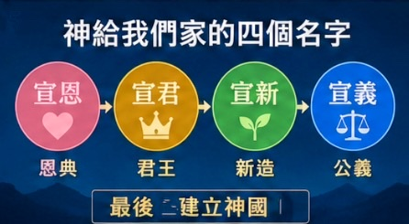
E — Example（例證）

Slide 18
神的呼召 神的恩賜 神國道路
我家四個孩子。
第一位： 宣揚耶穌基督救恩～恩典和真理，
第二位： 宣揚耶稣是大君王，神掌權公平公義堅定穩固 撒但被蒙恩人踐踏 、
第三位：宣揚活出真理 新天新地
第四位：完成使命 有義居在其中
神的呼召、神的恩賜、神國道路。
何宣恩： 宣揚耶穌基督救恩～恩典和真理
何宣君 ：宣揚耶稣是大君王
神掌權公平公義堅定穩固
撒但被蒙恩人踐踏
何宣新：宣揚活出真理真愛 新天新地
何宣義：宣揚神的國與義 完成使命

Slide 19
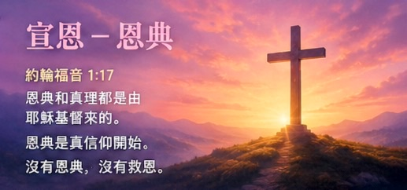
宣揚耶穌基督救恩～恩典和真理
道成了肉身、住在我們中間，充充滿滿的有恩典有真理。
我們也見過祂的榮光，正是父獨生子的榮光。
從祂豐滿的恩典裡我們都領受了、而且恩上加恩。
律法本是藉著摩西傳的，恩典和真理，都是由耶穌基督來的。
從來沒有人看見 神，只有在父懷裡的獨生子將祂表明出來。
（約翰福音1:14 & 16-17）

Slide 20
父的恩賜 蒙恩到耶稣這裡來
大衛在 神面前蒙恩、祈求為 雅各的 神豫備居所。
論到 神叫他從死裡復活、不再歸於朽壞、就這樣說:
我必將所應許大衛那聖潔可靠的恩典、賜給你們。』
神既然給他們恩賜，像在我們信主耶穌基督的時候，給了我們一樣;
我是誰、能攔阻 神呢？（使徒行傳7:46 、13:34 、11:17）
我又告訴你們：從東從西，將有許多人, 在天國裡
與亞伯拉罕、以撒、雅各，一同坐席。（馬太福音8:11）
耶穌回答說、你若知道 神的恩賜，和對你說給我水喝的是誰？
你必早求祂，祂也必早給了你活水。（約翰福音4:10）
耶穌又說：所以我對你們說過：
若不是蒙我父的恩賜，沒有人能到我這裡來。
（約翰福音4:10 、6:65）

Slide 21
恆切禱告 儆醒感恩 神同在 神喜悅
這福音傳到你們那裡，也傳到普天之下。並且結果增長，
如同在你們中間，自從你們聽見福音，真知道 神恩惠的日子一樣。
所以你們既是 神的選民、聖潔蒙愛的人，
就要存憐憫、恩慈、謙虛、溫柔、忍耐的心。
當用各樣的智慧，把基督的道理，豐豐富富的存在心裡，
用詩章、頌詞、靈歌，彼此教導、互相勸戒心被恩感歌頌 神。
你們要恆切禱告、在此儆醒感恩。（歌羅西書1:6，3:12，3：16，4:2）
神救了我們，以聖召召我們，不是按我們的行為，乃是按祂的旨意、
和恩典，這恩典是萬古之先，在基督耶穌裡賜給我們的。
（提摩太後書1:9）
天使豈不都是服役的靈，奉差遣為那將要承受救恩的人效力麼？
所以我們既得了不能震動的國，就當感恩，
照 神所喜悅的，用虔誠敬畏的心事奉 神。
（希伯來書1:14，2:3，12:28）

Slide 22
必能得著神所豫備 到末世要顯現的救恩
但祂賜更多的恩典．所以經上說：
神阻擋驕傲的人、賜恩給謙卑的人。（雅各書4:6）
你們這因信蒙 神能力保守的人，
必能得著所豫備，到末世要顯現的救恩。
並且得著你們信心的果效、就是靈魂的救恩。論到這救恩，
那豫先說你們要得恩典的眾先知，早已詳細的尋求考察。
所以要約束你們的心，謹慎自守，
專心盼望耶穌基督顯現的時候所帶來給你們的恩。
各人要照所得的恩賜彼此服事，作 神百般恩賜的好管家。
那賜諸般恩典的 神，曾在基督裡召你們、得享祂永遠的榮耀、
等你們暫受苦難之後，必要親自
成全你們、堅固你們、賜力量給你們。
（彼得前書1:5 & 9-10 &13， 4:10，5:10）

Slide 23
作外邦人的光 施行救恩直到地極
因為主曾這樣吩咐我們說：
我已經立你作外邦人的光、叫你施行救恩直到地極。
我卻不以性命為念、也不看為寶貴，只要行完我的路程、
成就我從主耶穌所領受的職事、證明 神恩惠的福音。
如今我把你們交託 神、和祂恩惠的道，這道能建立你們，
叫你們和一切成聖的人同得基業。
（使徒行傳13:47、20:24 & 32）
你們卻要在我們主救主耶穌基督的恩典和知識上有長進。
願榮耀歸給祂，從今直到永遠。阿們。
（彼得後書3:18）

Slide 24
神的恩賜和選召 得永生
快要將撒但踐踏在你們腳下
因為我切切的想見你們，要把些屬靈的恩賜分給你們，
使你們可以堅固。
還是你藐視豐富的恩慈、寬容、忍耐，
不曉得他的的恩慈是領你悔改呢?
如今卻蒙 神的恩典，因基督耶穌的救贖，就白白的稱義。
我們又藉著祂，因信得進入現在所站的這恩典中，
並且歡歡喜喜盼望 神的榮耀。
就如罪作王叫人死，照樣、恩典也藉著義作王
叫人因我們的主耶穌基督得永生。
因為 神的恩賜和選召，是沒有後悔的。
賜平安的 神、快要將撒但踐踏在你們腳下。
願我主耶穌基督的恩、常和你們同在。
（羅馬書1:11、2:4、3:24、5:2、5:21、11:29， 6:20)

Slide 25
祂極豐富的恩典 顯明給後來世代看
要將祂極豐富的恩典、就是祂在基督耶穌裡
向我們所施的恩慈，顯明給後來的世代看。
你們得救是本乎恩、也因著信，
這並不是出於自己，乃是 神所賜的。
我作了這福音的執事，是照 神的恩賜，
這恩賜是照祂運行的大能賜給我的。
所以經上說：
祂升上高天的時候、擄掠了仇敵，將各樣的恩賜賞給人。
並要以恩慈相待、存憐憫的心、彼此饒恕，
正如 神在基督裡饒恕了你們一樣。
並戴上救恩的頭盔、拿著聖靈的寶劍，就是 神的道。
並願所有誠心愛我們主耶穌基督的人、都蒙恩惠。
（以弗所書2:7-8、3:7、4:8 & 32、6:17 & 24）

Slide 26
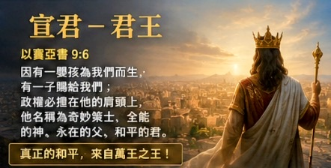
宣揚耶稣是大君王
神掌權公平公義堅定穩固 撒但被蒙恩人踐踏
祂的政權與平安必加增無窮，
祂必在大衛的寶座上、治理祂的國，
以公平公義使國堅定穩固，
從今直到永遠。萬軍之耶和華的熱心，必成就這事。
（以賽亞書9:6-7）

Slide 27
宣揚 萬王之王 萬主之主 基督顯現
你要為真道打那美好的仗、持定永生。你為此被召，
也在許多見證人面前、已經作了那美好的見證。
要守這命令、毫不玷污、無可指責，
直到我們的主耶穌基督顯現。
到了日期、那可稱頌獨有權能的、
萬王之王、萬主之主，
就是那獨一不死、住在人不能靠近的光裡，
是人未曾看見、也是不能看見的，要將祂顯明出來。
但願尊貴和永遠的權能、都歸給祂。阿們。
（ 提摩太前書6:12 、 14-15）

Slide 28
羔羊萬主之主、萬王之王 必勝過 世界的王敵基督獸印
你所看見的獸、先前有、如今沒有，
將要從無底坑裡上來、又要歸於沉淪。
凡住在地上名字從創世以來沒有記在生命冊上的，
見先前有、如今沒有、以後再有的獸、就必希奇。
智慧的心在此可以思想，那七頭就是女人所坐的七座山。
你所看見的那十角、就是十王，他們還沒有得國，
但他們一時之間、要和獸同得權柄與王一樣。
他們同心合意、將自己的能力權柄給那獸。
他們與羔羊爭戰、羔羊必勝過他們，
因為羔羊是萬主之主、萬王之王；
同著羔羊的、就是蒙召被選有忠心的、也必得勝。
（ 啟示錄17:8-9、14 、18）

Slide 29
以致你們在恩賜上沒有一樣不及人的，等候我們的主耶穌基督顯現。
我們所領受的，並不是世上的靈，乃是從 神來的靈，
叫我們能知道 神開恩賜給我們的事。
你們要切切的求那更大的恩賜，我現今把最妙的道指示你們。
你們要追求愛，也要切慕屬靈的恩賜，其中更要羡慕的、是作先知講道。
你們也是如此，既是切慕屬靈的恩賜，就當求多得造就教會的恩賜。
（哥林多前書1:7，2:12，3:10，12:31，14:1，14:2）
我們與神同工的、也勸你們、不可徒受祂的恩典。
廉潔、知識、恆忍、恩慈、聖靈的感化、無偽的愛心。
神能將各樣的恩惠，多多的加給你們，
使你們凡事常常充足、能多行各樣善事．
感謝 神、因祂有說不盡的恩賜。
祂對我說：我的恩典彀你用的，因為我的能力，是在人的軟弱上顯得完全。
所以我更喜歡誇自己的軟弱、好叫基督的能力覆庇我．
（哥林多後書6:1 & ，6，9:8 &15，12:9）

Slide 30
被請赴 萬王之王 羔羊婚筵的有福
此後、我聽見好像群眾在天上大聲說：
哈利路亞！〔就是要讚美耶和華的意思〕
救恩、榮耀、權能，都屬乎我們的 神。
祂的判斷是真實公義的，
因祂判斷了那用淫行敗壞世界的大淫婦，
並且向淫婦討流僕人血的罪、給他們伸冤。
我聽見好像群眾的聲音、眾水的聲音、大雷的聲音，
說：哈利路亞！因為主我們的 神、全能者、作王了！
我們要歡喜快樂、將榮耀歸給祂，
因為羔羊婚娶的時候到了，新婦也自己豫備好了。
天使吩咐我說：你要寫上，凡被請赴羔羊之婚筵的有福了。
又對我說：這是 神真實的話。
（ 啟示錄19:1-2、6-7、9）

Slide 31
萬王之王 萬主之主 祂名稱為 神之道
我觀看、見天開了，有一匹白馬，騎在馬上的，
稱為誠信真實，祂審判爭戰都按著公義。
祂的眼如火焰、祂頭上戴著許多冠冕，
又有寫著的名字、除了祂自己沒有人知道。
祂穿著濺了血的衣服，祂的名稱為 神之道。
在天上的眾軍、騎著白馬，
穿著細麻衣、又白又潔、跟隨祂，
有利劍從他口中出來，可以擊殺列國；
必用鐵杖轄管他們。〔轄管原文作牧〕
並要踹全能 神烈怒的酒醡。
在祂衣服和大腿上，有名寫著說：萬王之王、萬主之主。（ 啟示錄19:11-16）

Slide 32

宣揚新天新地 一切都更新了
祂叫我們能承當這新約的執事，不是憑著字句、乃是憑著精意，
因為那字句是叫人死、精意是叫人活。〔精意或作聖靈〕
所以我們不喪膽，外體雖然毀壞，內心卻一天新似一天。
（哥林多後書 3:6、 4:16）
祂必按時降秋雨春雨、在你們的地上，使你們可以收藏五穀、新酒、和油。
又要把你的五穀、新酒，和油的十分之一，並牛群羊群中頭生的，
喫在耶和華你 神面前，就是祂所選擇要立為祂名的居所。
這樣、你可以學習時常敬畏耶和華你的 神。（申命記11:14 、14:23）

Slide 33
榮耀在身上增新 地面更換為新
耶和華的靈必大大感動你，你就與他們一同受感說話，
你要變為新人。（撒母耳記上10:6）
我的榮耀在身上增新、我的弓在手中日強。（約伯記29:20）
神阿！求祢為我造清潔的心，使我裡面重新有正直的靈。
〔正直或作堅定〕（詩篇51:10）
祢使我心裡快樂，勝過那豐收五穀新酒的人。（詩篇4:7）
祂使我口唱新歌、就是讚美我們 神的話，
許多人必看見而懼怕、並要倚靠耶和華。（詩篇40:3）
祢發出祢的靈，他們便受造，祢使地面更換為新。（詩篇104:30）

Slide 34
造新天新地
現今的事早先就有了，將來的事早已也有了
並且 神使已過的事重新再來。
〔或作並且 神再尋回已過的事〕（傳道書 3:10）
列國必見祢的公義、列王必見祢的榮耀。
你必得新名的稱呼，是耶和華親口所起的。
看哪！我造新天新地，從前的事不再被記念、也不再追想。
耶和華說：我所要造的新天新地，怎樣在我面前長存，
你們的後裔和你們的名字，也必照樣長存。
（以賽亞書62:2、 65:17 、 66:22）

Slide 35
等候神 從新得力 拯救為衣 公義為袍
但那等候耶和華的、必從新得力，他們必如鷹展翅上騰，
他們奔跑卻不困倦、行走卻不疲乏。
看哪！先前的事已經成就，現在我將新事說明，
這事未發以先，我就說給你們聽。
看哪！我要作一件新事、如今要發現，你們豈不知道麼？
我必在曠野開道路、在沙漠開江河。
你已經聽見、現在要看見這一切，你不說明麼？
從今以後、我將新事就是你所不知道的隱密事、指示你。
我因耶和華大大歡喜，我的心靠 神快樂，
因祂以拯救為衣給我穿上、以公義為袍給我披上，
好像新郎戴上華冠、又像新婦佩戴妝飾。
（以賽亞書40:31、42:9、43:19、48:6、61:10）

Slide 36
又新又活的路 新心 新靈 在祂的身體裡面
每早晨這都是新的，祢的誠實、極其廣大。
（耶利米哀歌3:23）
我要使他們有合一的心，也要將新靈放在他們裡面，
又從他們肉體中除掉石心、賜給他們肉心。
你們要將所犯的一切罪過、盡行拋棄，自作一個新心、和新靈。以色列家阿！你們何必死亡呢？
我也要賜給你們一個新心，將新靈放在你們裡面，
又從你們的肉體中除掉石心，賜給你們肉心。
（以西結書11:19 、 18:31 、 36:26）
是藉著祂給我們開了一條又新又活的路從幔子經過，
這幔子就是祂的身體。（希伯來書10:20）

Slide 37
重新修造
你當知道、當明白，從出令重新建造耶路撒冷，直到有受膏君的時候，必有七個七、和六十二個七。正在艱難的時候，耶路撒冷城連街帶濠，都必重新建造。（但以理書9:25）
到那日、我必建立大衛倒塌的帳幕、
堵住其中的破口，把那破壞的建立起來，
重新修造、像古時一樣。（ 阿摩司書9:11）

Slide 38
新人在知識上漸漸更新 有真理的仁義和聖潔
也沒有人把新酒裝在舊皮袋裡，若是這樣、皮袋就裂開、酒漏出來，
連皮袋也壞了。惟獨把新酒裝在新皮袋裡，兩樣就都保全了。
但我告訴你們：從今以後，我不再喝這葡萄汁，
直到我在我父的國裡，同你們喝新的那日子。（馬太福音9:17，26:29）
我賜給你們一條新命令，乃是叫你們彼此相愛。
我怎樣愛你們、你們也要怎樣相愛。（约翰福音13:34）
但我們既然在捆我們的律法上死了，現今就脫離了律法，叫我們服事主，
要按著心靈的新樣、不按著儀文的舊樣。〔心靈或作聖靈〕
不要效法這個世界，只要心意更新而變化，叫你們察驗
何為 神的善良、純全可喜悅的旨意。（羅馬書7:6、12:2）
又要將你們的心志改換一新。 並且穿上新人，這新人是照著 神的形像造的，
有真理的仁義、和聖潔。 （以弗所書4:23-24）
穿上了新人，這新人在知識上漸漸更新，正如造他主的形像。（歌羅西書3:10）

Slide 39
新天新地 一切都更新了
我們要歡喜快樂、將榮耀歸給祂，
因為羔羊婚娶的時候到了、新婦也自己豫備好了。
我又看見一個新天新地，
因為先前的天地已經過去了，海也不再有了。
我又看見聖城新耶路撒冷由 神那裡從天而降，豫備好了，
就如新婦妝飾整齊、等候丈夫。
坐寶座的說：看哪！我將一切都更新了。
又說：你要寫上，因這些話是可信的、是真實的。
（啟示錄19:7、21:1-2 & 5）

Slide 40
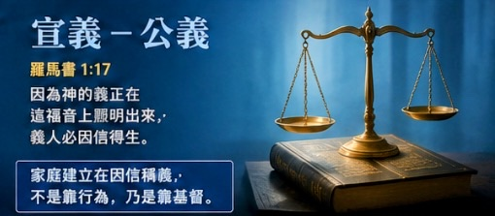
宣揚有義居在其中
但我們照祂的應許，盼望新天新地，有義居在其中。（彼得後書3:13）
祂喜愛仁義公平，遍地滿了耶和華的慈愛。（詩篇33:5）
得勝的、我要叫他在我 神殿中作柱子，他也必不再從那裡出去，
我又要將我 神的名、和我 神城的名、
（這城就是從天上從我 神那裡降下來的新耶路撒冷）
並我的新名，都寫在他上面。（啟示錄3:12）

Slide 41
在義中見祢的面 祢按公義審判世界
因為祢必賜福與義人，
耶和華阿！祢必用恩惠如同盾牌四面護衛他。
因為耶和華是公義的，祂喜愛公義，
正直人必得見祂的面。
祂使我的靈魂甦醒、為自己的名引導我走義路。
至於我、我必在義中見祢的面，
我醒了的時候、得見祢的形像，就心滿意足了。
祂要按公義審判世界、按正直判斷萬民。
（詩篇5:12 、11:7、23:3、17:15、9:8）

Slide 42
公義如光發出
祂要使你的公義、如光發出，
使你的公平、明如正午。
你要把你的重擔卸給耶和華，
祂必撫養你，祂永不叫義人動搖。
凡遵守公平、常行公義的，這人便為有福。
（詩篇37:6、55:22、106:3）
智慧人必發光，如同天上的光，那使多人歸義的，必發光如星、直到永永遠遠。
（但以理書12:3）

Slide 43
因公義顯為聖
惟有萬軍之耶和華，因公平而崇高；
聖者 神，因公義顯為聖。
公義的果效、必是平安，
公義的效驗、必是平穩、直到永遠。
（以賽亞書5:16，32:17）

Slide 44
豫備將來 持定那真正的生命
你要為真道打那美好的仗、持定永生。
你為此被召．也在許多見證人面前、
已經作了那美好的見證。為自己積成美好的根基，
豫備將來，叫他們持定那真正的生命。
（提摩太前書6:12,19）
那美好的仗我已經打過了、
當跑的路我已經跑盡了、所信的道我已經守住了。
從此以後、有公義的冠冕為我存留，
就是按著公義審判的主到了那日要賜給我的；
不但賜給我、也賜給凡愛慕祂顯現的人。
（ 提摩太後書4:7-8）

Slide 45
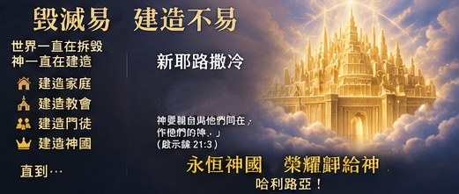
PP - Point（再次強調）nt（再次強調）

Slide 46
得救 得勝
神不只是問：你有沒有相信耶穌？得救。
更問：你是否願意承繼神的使命？得勝。
神尋找的是：
一個人 、 一個家庭家族 、 一個世代。
數字時代 神國公義 美國立國精神 神國承繼者

Slide 47
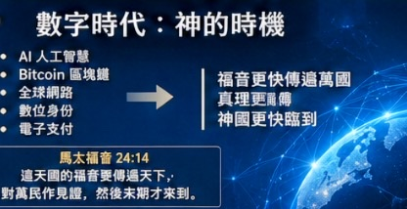

Slide 48
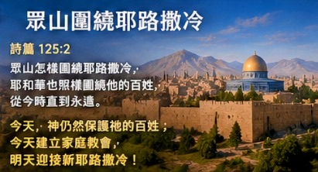

Slide 49
美國要向全球
見證主
首先我們要
為美國多禱告
也為
在美國生活的我們
再禱告

Slide 51
獻上自己為祭
獻上自己為祭，完全降服於祢，
靈火熊熊來焚燒，恩膏厚厚濕衣襟。
邁開征戰步伐，高舉基督旌旗，
祢看我們為華冠，以我們為精兵
讓我們重建大衛倒塌的帳幕，
我們起來堵住其中的破口，
重修毀壞的祭壇，釋放被擄的靈魂，
願祢榮耀的國度降臨。

Slide 52
活水得勝教會
竭誠歡迎您來參加聚會，享受天父同在平安喜樂！
主日敬拜：10:30am
活道聖經觸人心，飄泊浪子快歸家；
水深湖海得靈魂，受造萬物歸原主。
活潑聖靈常引導，恩典憐憫都夠用；
水源深處必得魚，祝福應許皆成就。
網站: nylivingwater.com

Slide 53
我們在天上的父
願人都尊祢的名為聖
願祢的國降臨 願祢的旨意
行在地上 如同行在天上
我們日用的飲食 今日賜給我們
免我們的債 如同我們免了人的債 不叫我們遇見試探
救我們脫離兇惡
因為 國度 權柄 榮耀
全是祢的 直到永遠 阿們
Notes:
53
53

Slide 54
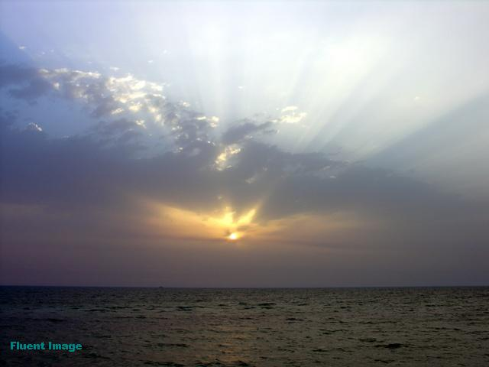
三一頌
讚美真神 萬福之根
地上生靈 當讚主恩
天上萬軍 頌讚主名
讚美 聖父聖子聖靈
阿們
Notes:
54
54

Slide 55

祝福禱告
Notes:
55
55

Slide 56
阿 們
Notes:
56
56

